Slide 1



Présentation finale
Faculté de génie
Département de génie électrique et génie informatique
$π$an-U
Par:
Équipe 4
Notes:
personne

Slide 2
Présentation du prototype du produit
Plateforme embarquée d’aide aux musiciens
Fonctionnalités du prototype:
Détection d’accords à 3 sons en temps réel (peut aider à la pratique)
Détection de notes singulières en temps réel
Affichage à l’ordinateur des partitions jouées(possibilité de garder les images)
Génération de métronome pour pratiquer le jeu synchrone
Écriture de partition à 4 mesures décalées à résolution de croches
( peut servir à pratiquer/apprendre des pièces ainsi qu’aide à la composition)
Compétiteurs: trop spécialisés… Bon marché disponible.
Notes:
Chai pas

Slide 3
Présentation des fonctionnalités possibles du produit final
Mode apprentissage : Banque de pièce avec écoute et comparaison + conseils
Mode partition compatible avec accords et plus d’octaves
Optimisation du temps de traitement pour avoir résolution de triple croche
Interface utilisateur plus intuitive avec fonctionnalités d’exportation de partitions ainsi que réécoute.
Logiciel de composition musical
Plus de robustesse avec intégration de plus d’octaves pour harmoniques
Intégration d’accords à 4 sons et plus
Détection de forme avec ajout d’exercices d’improvisations
Notes:
Chai pas

Slide 4
Cas d’utilisation du produit (UML)

Slide 5
Diagramme d’interraction (UML)

Slide 6
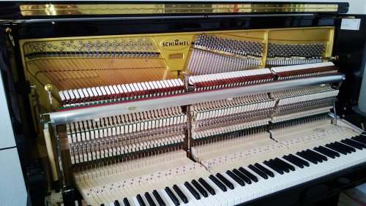
Aspects techniques
Notes:
personne

Slide 7
Analyse mode temps réel note singulière
Fondamentale et
1e ou 3e ou 4e harmonique
Contrainte sur 1/3 amplitude fondamentale premier octave
Notes:
thibeault

Slide 8
Analyse mode temps réel Accords
Identification 3 maximums
Contrainte sur 1/3 amplitude fondamentale
Notes:
thibeault

Slide 9
Implémentation
Librairies utilisées:
DSPF_sp_cfftr2_dit.h bitrev_index.h
DSPF_sp_bitrev_cplx.h gen_w_r2.h#bit_rev.c
Contrôlés par les interrupts:
Flags pour traitement acquisition , Hamming et filtrage actif
Contrôlés par le main:
Corrélation FFT Moyenne Mobile Analyse notes/accords
Fréquence d’échantillonnage: 8 K hz ( ADC basse qualité et filtre 4khz)
Corrélation croisée partielle (optimiser vitesse)
Micro haute qualité pour bande passante
Notes:
thibeault

Slide 10
Implémentation traitement de signal
Notes:
thibeault

Slide 11
Implémentation détection mode partition
Génération métronome
Acquisition synchrone
Détection attaque et decay
Séparation en croches
Cascade avec mode temps réel
Notes:
thibeault

Slide 12
Stratégie détection mode partition (suite)
Amplitude plus basse
Si note différente
Notes:
thibeault

Slide 13
Stratégie détection mode partition (suite)
Notes:
thibeault

Slide 14
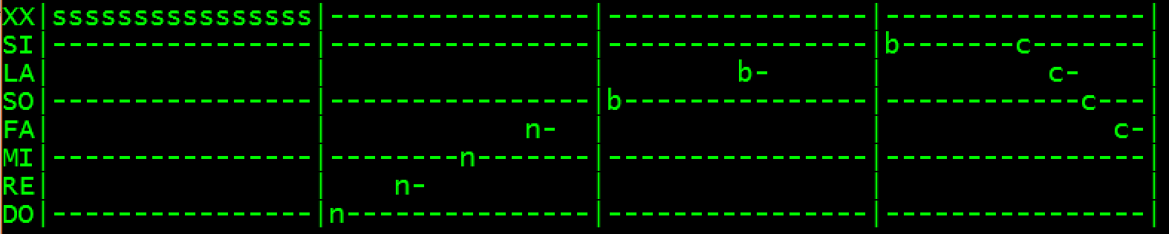
Stratégie détection mode partition (suite)
Notes:
thibeault

Slide 15
Stratégie détection mode partition (suite)
Notes:
Gab -> bloc detection timing

Slide 16
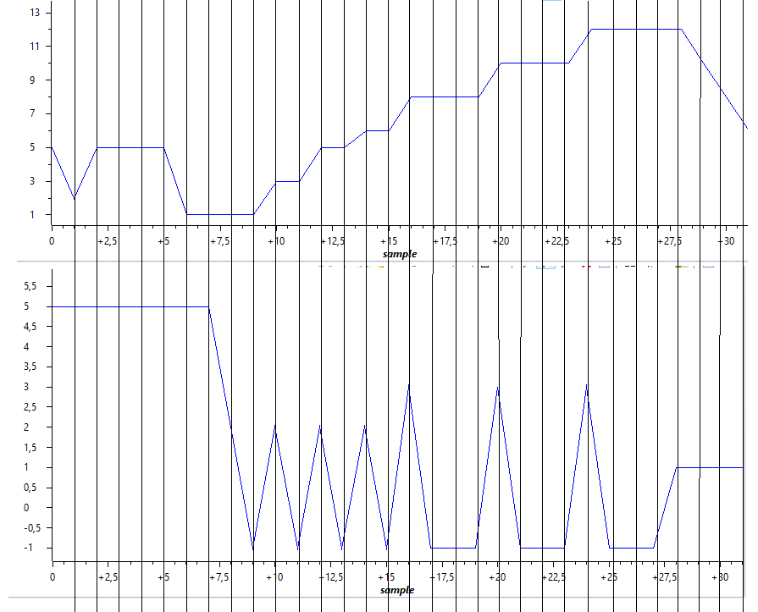
Stratégie détection mode partition (suite)
Vecteur des notes
Vecteur des timings
Notes:
Gab -> detection timing

Slide 17
Cahier des charges
 | Numérotation |  |  |  | Description
 | Mod | G/T | Specs | Crit | Tâche | Niveau | Flexibilité | Classe
 | 3 |  |  |  | Interfaçage et exportation des résultats
 |  | 3.T |  |  | Interfacage du menu
 |  |  | 3.T.1 |  | Faire l'interface du menu
 |  |  |  | 3.T.1.1 | Implémenter les notes (images/mots) | Code sur console avec caratères ASCII | Vrai image de notes sur vrai partition | F1
 |  |  |  | 3.T.1.2 | Implémenter les différents boutons | 4 actions pour un mode | +/- 2 actions | F3
 |  |  |  | 3.T.1.3 | Implémenter les longueurs de temps | 1 mesures de délai | maximum 4 | F0
 |  |  |  | 3.T.1.4 | Implémenter d'autres dessins | À déterminer
 |  |  |  | 3.T.1.5 | Simplicité du menu | Menus déroulant | boites dialogues | F2
 |  |  |  | 3.T.1.6 | Nombre de menus | 5 menus | minimum 2 | F3
 |  |  | 3.T.2 |  | Faire les fonctionnalités du menu
 |  |  |  | 3.T.2.1 | Faire les boucles de décisions de l'apparition des notes | Sortir la bonne note | N/A | F0
 |  |  |  | 3.T.2.2 | Faire les boucles de décisions de l'apparition de la durée des notes | Selon le temps de la note joué | +/- 0.25s | F1
 |  |  | 3.T.3 |  | Hardware lié au menu
 |  |  |  | 3.T.3.1 | Simplicité de l'alimentation | 1 bouton | N/A | F0
 |  |  |  | 3.T.3.2 | Facilité des connections | 1 câble et zéro configuration au démarage | maximum 3 branchements et 4 configurations | F0
Notes:
L-p

Slide 18
Cahier des charges
 | Numérotation |  |  |  | Description
 | Mod | G/T | Specs | Crit | Tâche | Niveau | Flexibilité | Classe
 |  |  | 3.T.4 |  | Interfaçage du document de sorti affiché sur la console (exporté)
 |  |  |  | 3.T.4.1 | Programmation du nombre de pièces à exporter | 5 pièces maximum | +/- 2 pièces | F2
 |  |  |  | 3.T.4.2 | Programmation de la longueur de pièces à exporter | 16 mesures à 120 BPM | +/- 8 mesures | F2
 |  |  |  | 3.T.4.3 | Validation de l'intégrité des sons exportés | À déterminer
 |  |  | 3.T.5 |  | Communication entre les périphériques
 |  |  |  | 3.T.5.1 | Communication micro-ADC | À déterminer
 |  |  |  | 3.T.5.2 | Communication ADC-mémoire | À déterminer
 |  |  |  | 3.T.5.4 | Communication DSK-PIC | Envoie/réception bon data | Aucune | F0
 |  |  |  | 3.T.5.5 | Communication Écran LCD-PIC | On peut afficher toutes les informations voulues | Aucune | F0
 |  |  |  | 3.T.5.6 | Communication Clavier-PIC | On peut écrire/selectionner les options affichées à l'aide de la télécommande | Aucune | F0
 |  |  | 3.T.6 |  | Affichage en temps réel
 |  |  |  | 3.T.6.1 | Taille des caractères | 1.5cm | +/- 1 cm | F3
 |  |  | 3.T.7 |  | Génération de mélodie
 |  |  |  | 3.T.7.1 | Faire apprendre a l'usager 4 mesures d'une pièce | 2 mesures | minimum 1 | F2
 |  |  |  | 3.T.7.2 | Générer une mélodie en fonction de l'accord joué | 2 gammes utilisés | minimum 1 | F2
Notes:
L-p

Slide 19
Processus de conception
Notes:
gab

Slide 20
Architecture haut niveau
Notes:
thibeault

Slide 21
Schéma

Slide 22
Structure des interactions
Notes:
L-P et gab (pk gab wtf?? Jen ai assez)

Slide 23

Gestion

Slide 24
Planification temporelle
Utilisation de Trello Plus : planification et séparation des tâches, estimation et compilation des heures pour chaque tâche et génération du diagramme de Gantt;
Première ébauche de planification en début de session + update de la planification après chaque revue et lors de la sortie des barèmes;
Notes:
Alex g

Slide 25
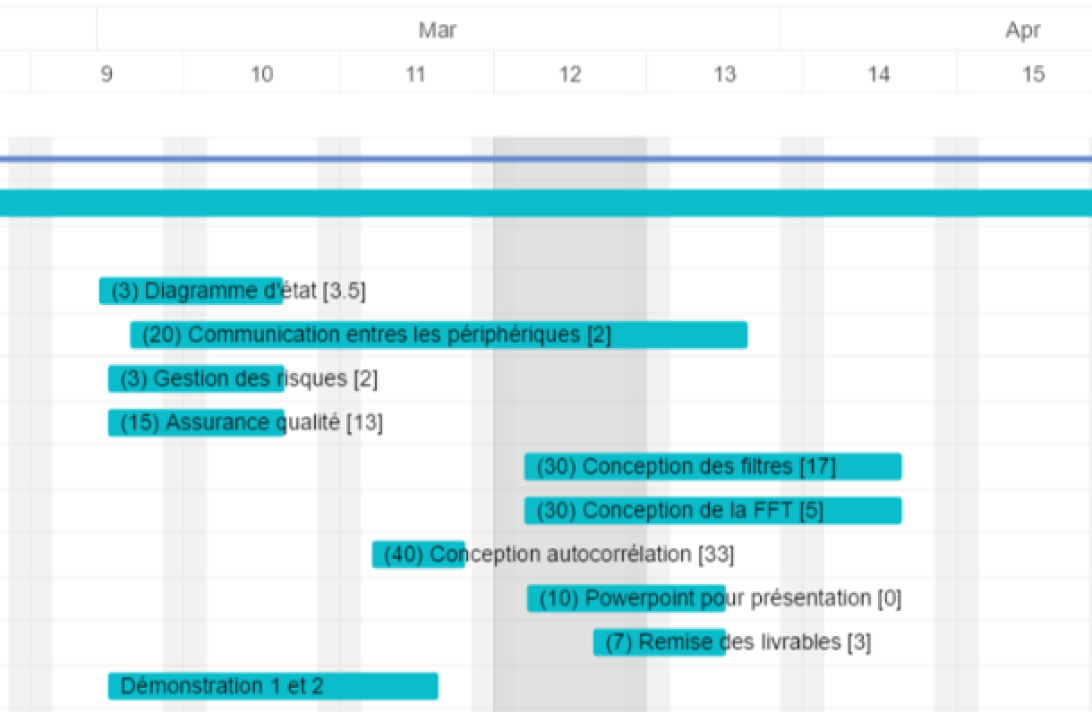
Exemple Gantt généré par Trello (Elegantt)
Notes:
Alex g

Slide 26
Courbe en S

Slide 27
Traçabilité
Trello Plus permet une bonne traçabilité au niveau des tâches effectuées, autant pour les dates que pour les personnes qui ont travaillé dessus;
Utilisation de GitHub : - Garde en mémoire toutes les versions des fichiers; - Permet de savoir qui a déposé le fichier et quand; - Permet le travail en parallèle et à distance;
Utilisation de LeanTesting : - Permet de savoir qui teste chaque module; - Permet de savoir qui fait un bug report et qui règle le bug; - Garde en mémoire tous les bugs, plan de tests et résultat;
Notes:
aLex guay

Slide 28
Gestion des risques
Risques bien gérés
Excel peu utilisé
Mitigations de risques :
Bon travail de l’équipe / autonomie des membres
Bonne gestion
Outils électroniques (Trello, GitHub, LeanTesting)
Assurance-qualité
Notes:
Fred b

Slide 29
Rétrospection et conclusion de la gestion
Points forts ou positifs : - Bonne planification des échéanciers pour les livrables; - Bonne utilisation des logiciels pour la traçabilité - Apprentissage de la création et de l’utilité d’une courbe en S
Points à améliorer : - Avoir une meilleure séparation du travail; - Éviter le travail intense en fin de session avec une meilleure répartition; - Centraliser l’entreposage des pièces;

Slide 30

Assurance qualité
Notes:
Luis et J-N

Slide 31
Mesure des objectifs
Rappel des objectifs
S’assurer que les spécifications techniques sont respectées.
Faciliter la gestion (et résolutions) d’erreurs des modules techniques.

Slide 32
Résumé de la planification
Structure de départ de l’AQ:
Séparation par module
Passe 1, Passe 2 et Passe 3
Tickets d’erreur
Modifications après commentaires de revues ainsi que rétroaction inter équipe
Structure de fin de l’AQ:
Séparation par spécification
Passe 1, Passe 2
Deux passes d’intégration
DSK + Piano
DSK + Piano + PIC + Clavier + Écran
Tickets d’erreur

Slide 33
Résumé de la mise en œuvre
Création des sections selon les modules (et après changements, spécifications).
Création des plans de test par critère et les classer dans leur section correspondante.
Marquer 20% des tests comme test de régression.
Exécuter les passes 1 au fur et à mesure que les modules sont complétés.
Une fois tout le projet complété
Exécuter les passes 2 pour chaque module.
Exécuter les deux passes d’intégration.
DSK + algorithme de détection de note
Tout le projet

Slide 34
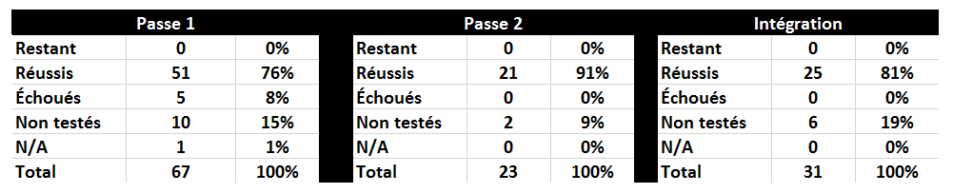
Résultats de l’exécution
Voici les résultats de chacune des passes pour tout le projet.

Slide 35
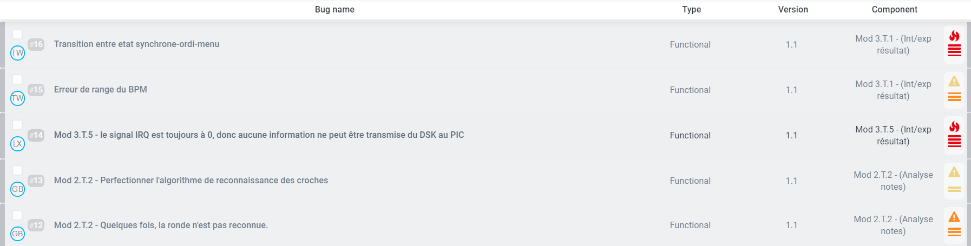
Résultats de l’exécution
Voici les tickets d’erreur créés durant les passes:

Slide 36
Arrimage au reste de la gestion
Dû aux tickets d’erreur, les différents problèmes ayant eu lieu lors de la conception du projet sont tous facilement visibles.
Cela facilite l’estimation du temps nécessaire pour compléter une tâche (ticket d’erreur contient une description, gravité, etc.
Associer les différents risques possibles avec l’AQ, ce qui permet de gérer quels critères sont important à accorder plus de temps, etc.

Slide 37
Arrimage au cahier des charges
La division des tests est fait selon chaque module/spécification
Chaque critère est associé à un ou plusieurs plans de tests.

Slide 38
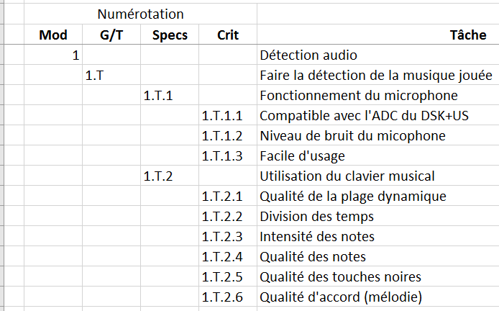
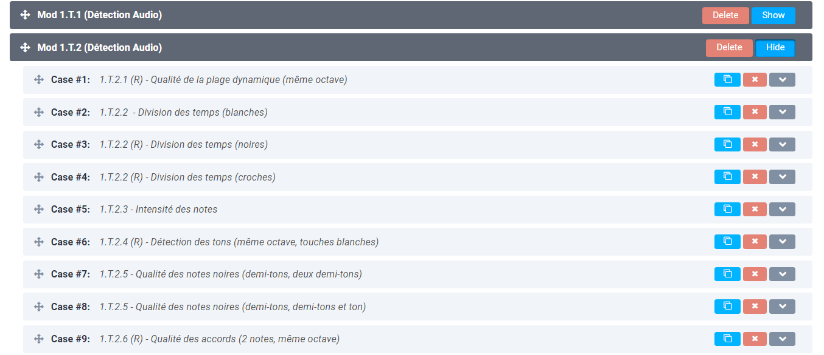
Arrimage au cahier des charges

Slide 39
Rétrospection et conclusions de l’AQ
L’AQ du projet était de trop grande envergure pour le projet.
Cela faisait qu’il y avait trop de travail à faire pour les tests, ce qui fait que quelques tests étaient faits en même que la conception.
Toutefois, le mélange entre le cahier de charges et l’AQ était très utile, car on pouvait facilement voir quels critères n’ont pas été respectés, ce qui amène à se poser des questions.

